Slide 1
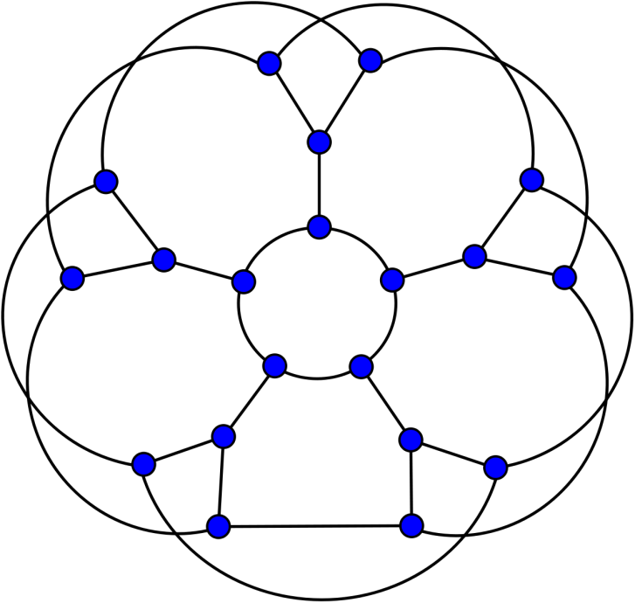
¿Qué es una gráfica?
¿y qué es Petersen?
Otto Noé Mendieta Salas

Slide 2
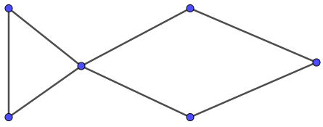
Definición de una gráfica
Una gráfica es un conjunto de vértices y aristas que forman una figura

Slide 3
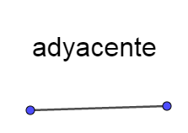
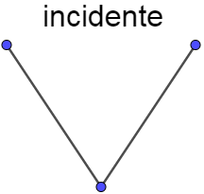
Adyacencia e incidencia
La adyacencia es cuando un vértice conecta con otro a través de una arista
La incidencia es cuando una arista conecta con otra a través de un vértice.

Slide 4
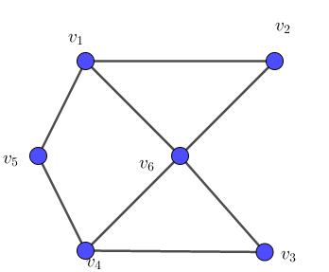
Orden y grado
El orden es el número de vértices que hay en una gráfica, el grado es el número de aristas incidentes a un vértice por ejemplo, la siguiente gráfica tiene un orden de 6 y en los vértices V5 tiene grado 2, en el V6 tiene grado 4 y todos los demás tienen grado 3

Slide 5
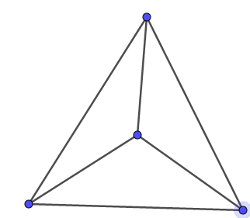
gráfica regular
Una gráfica es regular si en que cada vértice tiene el mismo grado, como por ejemplo la siguiente gráfica tiene grado 3

Slide 6
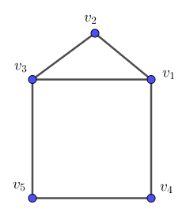
Vecindad
La vecindad de un vértice son todos los vértices adyacentes a el, por ejemplo, la vecindad de V1 es V2, V3 y V4

Slide 7
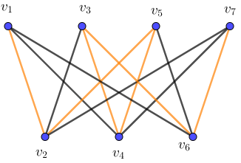
camino
Un camino es una secuencia de vértices y aristas en una gráfica. Por ejemplo el camino formado por las aristas naranjas ( V1 V2 V5 V4 V3 V6 y V7).

Slide 8
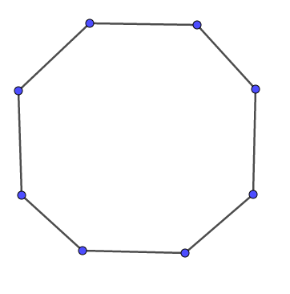
Ciclo
Un ciclo es un camino cerrado en el que no se repite ningún vértice a excepción del primero

Slide 9
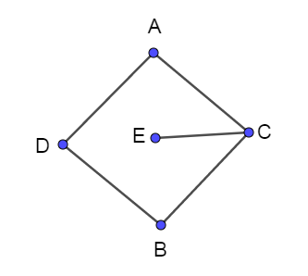
Componentes conexas
Las componentes conexas de una gráfica son un conjunto de vértices que tienen un camino desde el vértice A al vértice B para cualquier par de vértices en la componente conexa

Slide 10
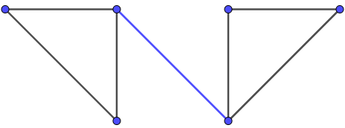
puentes
Es una arista que si es eliminada, aumenta el número de componentes conexas de la gráfica

Slide 11
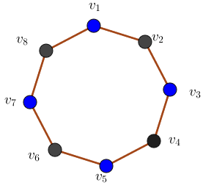
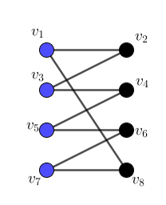
Gráficas bipartitas
Una gráfica bipartita divide a los vértices de la gráfica en dos conjuntos, A y B, los vértices del conjunto A son adyacentes con los del conjunto B pero nunca entre los vértices del mismo conjunto.

Slide 12


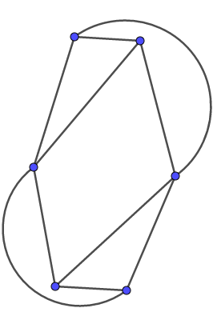
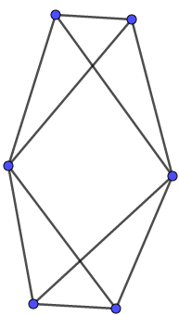
Gráfica plana
Una gráfica es plana cuando las aristas no se intersectan entre ellas

Slide 13
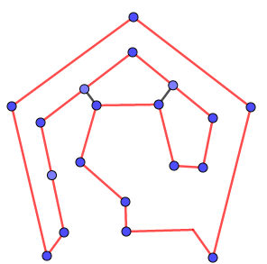
Gráfica Hamiltoniana
Es una sucesión de aristas adyacentes que pasa por todos los vértices de la gráfica sin que ninguno se repita
Un ciclo hamiltoniano se forma cuando el único vértice que se repite es el primero

Slide 14
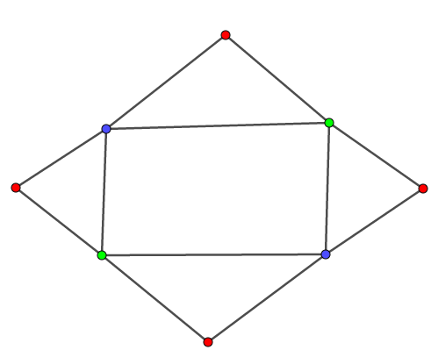
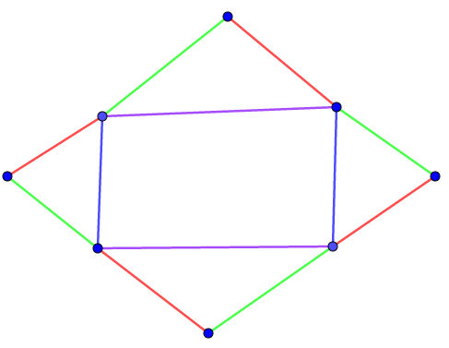
Índice y número cromático
El número cromático es el menor número de colores que necesita para colorear los vértices de una gráfica sin que dos adyacentes sean del mismo color
el índice es el número de colores que se necesita para colorear las aristas de una gráfica sin que dos incidentes sean del mismo color

Slide 15
Calcular el índice cromático
Ahora vamos a calcular un índice cromático

Slide 16
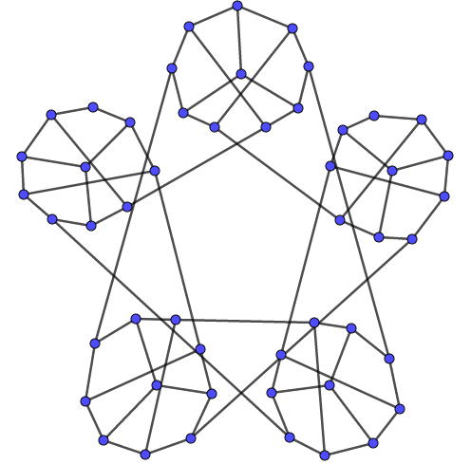
Snark
Un snark es una gráfica cúbica con índice cromático 4.

Slide 17
Petersen
la gráfica de mil trucos

Slide 18
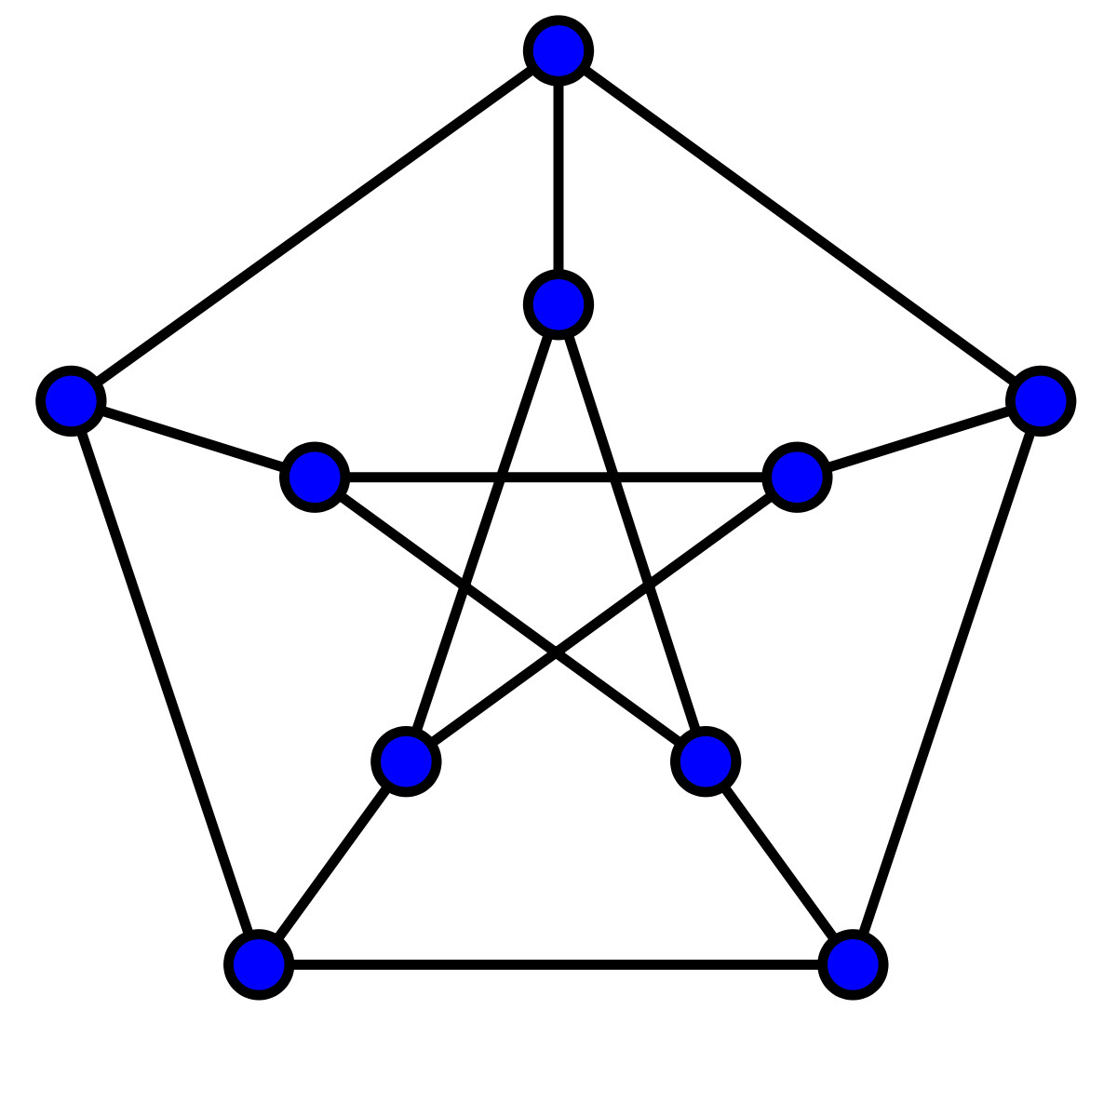
¿Quién es Petersen?
Petersen es una gráfica con 15 aristas y 10 vértices, además de ser cúbica.

Slide 19
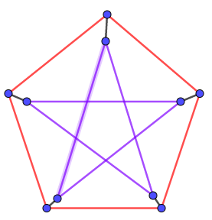
Petersen tiene caminos y ciclos
Petersen tiene muchos caminos y ciclos, entre ellos los siguientes.

Slide 20
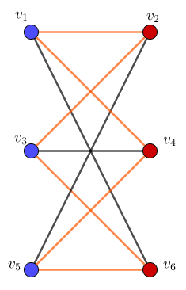
Petersen no es bipartita
Notemos que las gráficas bipartitas no tienen ciclos de longitud impar.
Demostración
Supongamos lo contrario, si existe un ciclo de longitud impar habría una arista en el conjunto rojo o azul, haciendo que la gráfica no sea bipartita.
Esto pasa porque debemos regresar al mismo conjunto de donde partimos y esos son movimientos pares

Slide 21
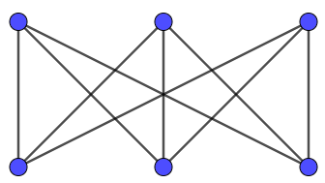
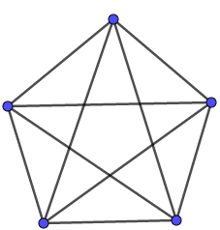


Petersen no es plana
Las gráficas que tienen por menor a K5 y K3,3 no son planas y Petersen tiene por menor a ambas.

Slide 22
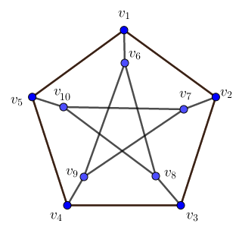
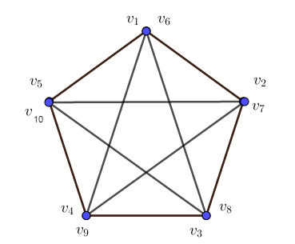
Mostraremos a K5 en la gráfica de Petersen
K5 se encuentra en Petersen en si se contraen las aristas apropiadas

Slide 23
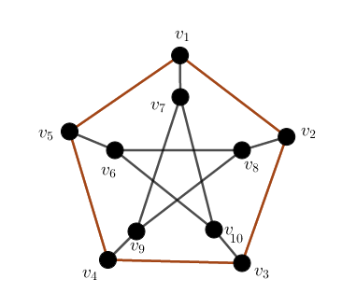
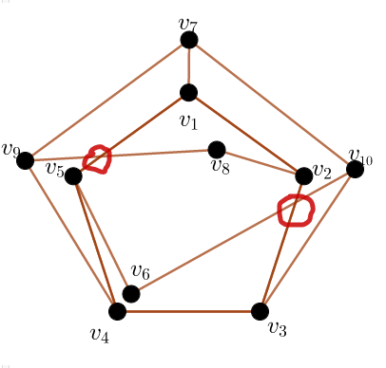
Pero si se puede reducir las intersecciones
tiene intercesiones en el centro de la estrella pero podemos dibujar con solamente 2 intercesiones en lugar de 5

Slide 24
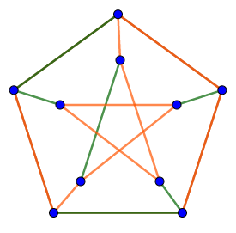
Petersen tiene caminos hamiltonianos
Uno de ellos esta formado por las aristas anaranjadas.

Slide 25
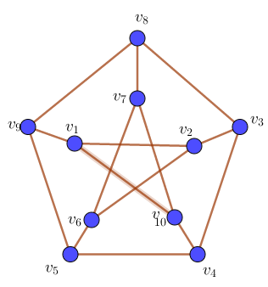
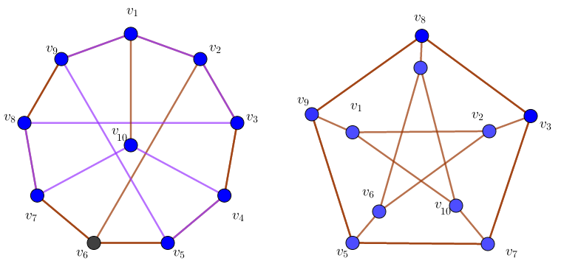

PERO NO TIENE CICLO HAMILTONIANO
No tiene porque no es posible terminar en el mismo vértice

Slide 26
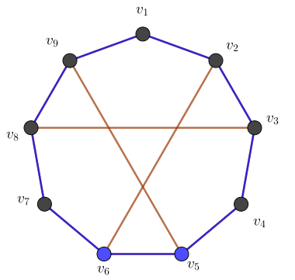
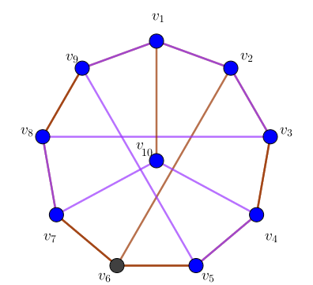
Pero es hipohamiltoniano
Si el vértice V10 de es eliminado puede ser un ciclo hamiltoniano

Slide 27
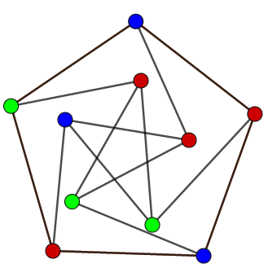
El número cromático de Petersen
Petersen tiene un número cromático de 3 y teorema de Brocks nos ayuda a certificarlo
Teorema de Brocks: si G es una gráfica conexa que no sea completa ni un ciclo de longitud impar, entonces el número cromático es menor o igual a su grado máximo.

Slide 28
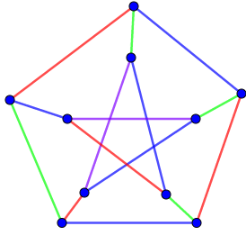
Índice cromático de Petersen
Petersen tiene un índice cromático de 4

Slide 29
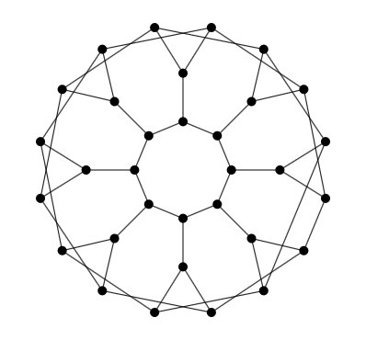
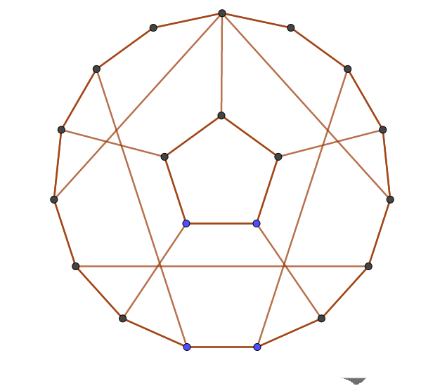
Petersen creo la familia de los snarks
Petersen es el menor de los snark y el único conocido de 1898 hasta 1946.

Slide 30
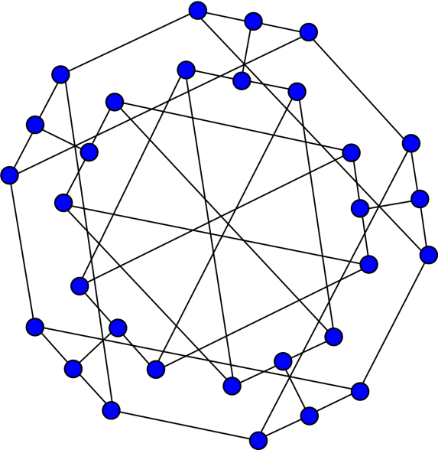
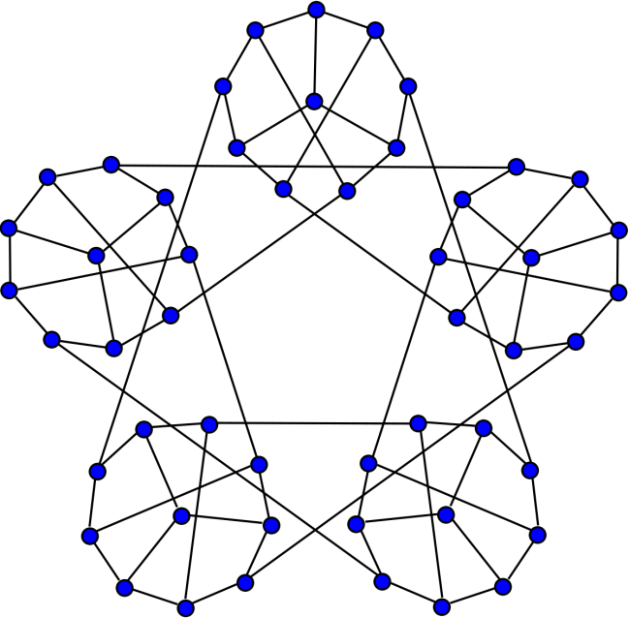
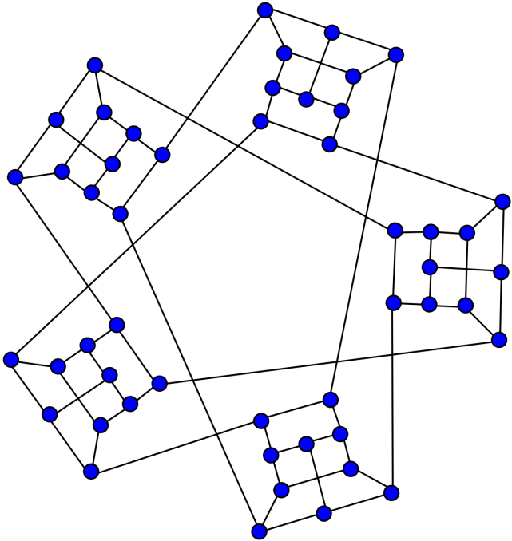
Conjetura de los snarks
La conjetura dice que una gráfica snark tiene a Petersen como menor.
Esto lo enunció Tutte en 1898 y fue demostrado hasta el 2001

Slide 31
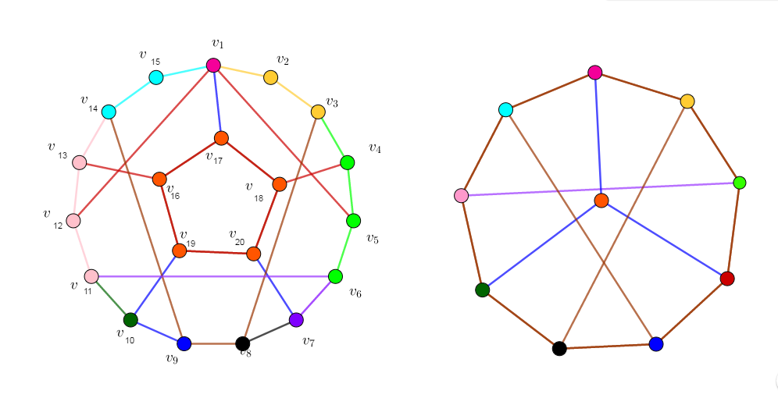
Ejemplo de Petersen en un snark

Slide 32
Páginas de referencias
Estas son algunas paginas de las que nos apoyamos
Snark (teoría de grafos) - Snark (graph theory) - qaz.wiki
Teoría de grafos - Wikipedia, la enciclopedia libre
Grafo de Petersen - Wikipedia, la enciclopedia libre

Slide 33
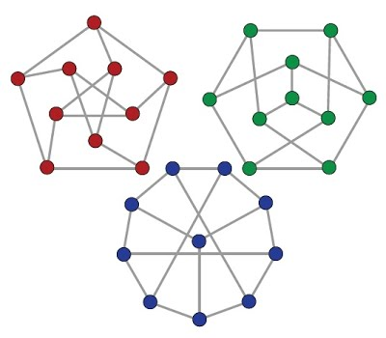
Gracias por su atención
No es el conocimiento, sino el acto de aprendizaje, y no la posesión, sino el acto de llegar allí, que concede el mayor disfrute.
Carl Friedrich Gauss

